Slide 1

L.I.. To practise asking & answering familiar questions with my partner
Revisión
Success Criteria:
I can ask and answer questions in Spanish about different topics
I can create a role play using my Q&A’s
I can present my role play clearly and with a good Spanish accent.

Slide 2


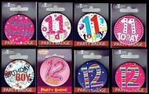
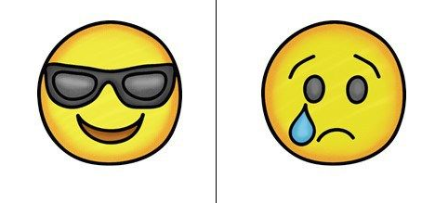

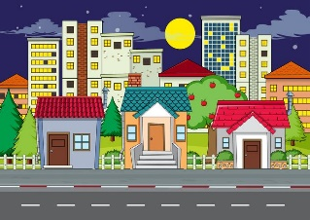
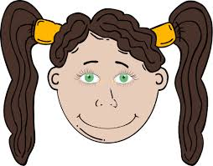

Las Preguntas
Listen to the questions. Can you remember what they mean? There are picture clues to help you.
¿Cómo te llamas?
¿Cuántos años tienes?
¿Qué tal?
¿Tienes hermanos?
¿Dónde vives?
Cómo eres ?
¿ Qué hay en tu ciudad?
Notes:
Listen & Repeat

Slide 3
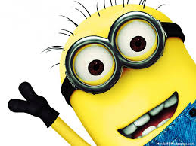

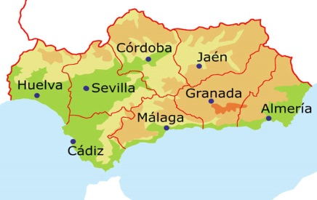


Las Respuestas
Listen to some answers from the previous slide.
Me llamo Dave
Fenomenal
Vivo en Granada
Tengo dos hermanas
Tengo los ojos verdes
10
Hay una piscina.
Tengo diez años.
Notes:
Listen and repeat

Slide 4
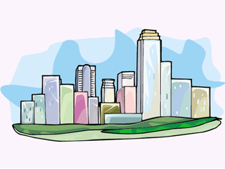



Match a number and a letter to show your understanding. E.g., 1 = F. Click for the answers when you have finished.
1
¿Qué hay en tu ciudad?
A
Las respuestas
1 = F
2 = C
3 = D
4 = A
5 = G
6 = E
7 = B
Fenomenal
2
¿Cuántos años tienes?
B
Vivo en Granada.

3


C
Tengo diez años.
¿Tienes hermanos?

4
¿Qué tal?
D
Tengo dos hermanas
5
¿Cómo eres ?
E
Me llamo Dave
6
¿Cómo te llamas?
F
Hay una piscina.
¿Dónde vives?
G
Tengo los ojos verdes.
7
Notes:
Match the number and letter / write the Q&A with your partner - on mini whiteboards

Slide 5

Diálogo – independent writing on whiteboard.
A.-
Hello! How are you?
Try writing this dialogue in Spanish. The previous slides will help you if you need support.
B.-
I’m fine!
A.-
What is your name?
Remember your upside
down question marks
or exclamation marks!
B.-
My name is ______.
A.-
Do you have brothers and sisters?
B.-
Yes, I have two sisters.
Notes:
MODEL: Create role play and then present to class / grp. Both partners must ask Q’s . Answers do not have to be true. Remember to say goodbye.

Slide 6
Respuestas – Answers
A ¡Hola! ¿Qué tal?
B Muy Bien
A ¿Cómo te llamas?
B Me llamo _____ .
A ¿Tienes hermanos?
B Si, tengo dos hermanos.

Slide 7
Resources
Sheet for LA’s – cut up dialogue for re-ordering.
Teacher answers.
Board game 1 between 2

Slide 8
Diálogo – independent writing on whiteboard.
İHola! ¿Qué tal?
A.-
Escribe el diálogo
en español.
B.-
Muy Bien
Cut up sentences for L.A. children to put in the correct order, then copy on whiteboard.
A.-
¿Cómo te llamas?
B.-
Me llamo ______.
A.-
¿Tienes Hermanos?
Si, tengo dos hermanas.
Notes:
MODEL: Create role play and then present to class / grp. Both partners must ask Q’s . Answers do not have to be true. Remember to say goodbye.

Slide 9
Respuestas – Teacher Answers
A ¡Hola! ¿Qué tal?
B Muy Bien
A ¿Cómo te llamas?
B Me llamo _____ .
A ¿Tienes hermanos?
B Si, tengo dos hermanos.

Slide 10

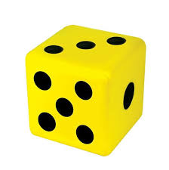
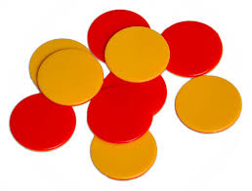
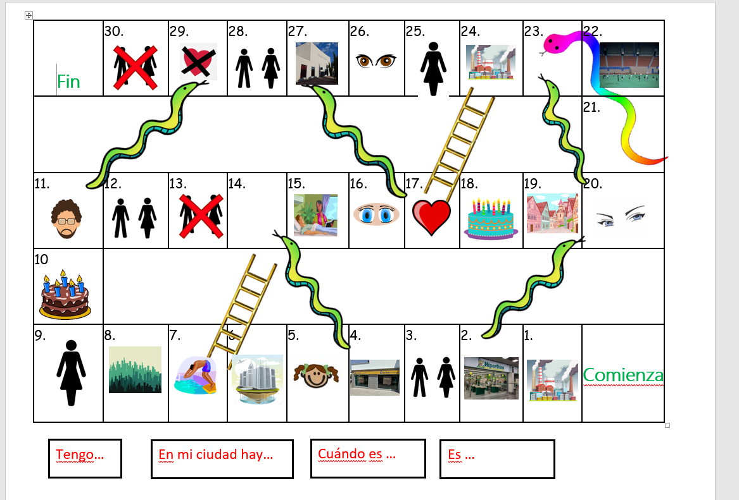
Juega con tu compañero / a
A snakes and ladders game using your Spanish.
Some support vocabulary
hermano /a
feo
ojos
pelo
grande
años
me gusta
piscina
escuela

Slide 12
Diálogo – independent writing - whiteboard.
A.-
Hello! How are you?
B.-
I’m fine!
Can you remember your Spanish dialogue from last week?.
A.-
What is your name?
Remember your upside
down question marks and
exclamation marks!
B.-
My name is ______.
A.-
Do you have brothers and sisters?
B.-
Yes, I have two sisters.
Notes:
MODEL: Create role play and then present to class / grp. Both partners must ask Q’s . Answers do not have to be true. Remember to say goodbye.

Slide 13




L.I.: To use strategies to memorise vocabulary and express likes and dislikes.
Context: name subjects in the school.
Week 2
Las Asignaturas
SUCCESS CRITERIA:
I can name at least 6 subjects (ask a partner to test you)
I can ask someone about what subjects they like and don’t like.
I can say what subjects I like and don’t like.

Slide 14



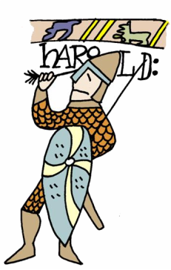



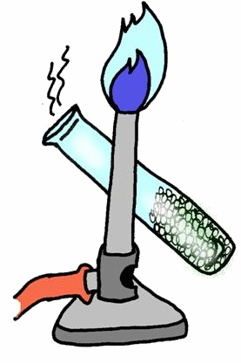
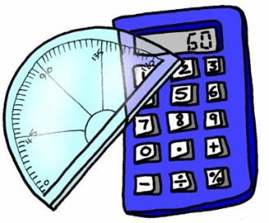
Me gusta…..
Listen and repeat several times.
Why has an “n” been added for these two subjects?. Click to check your answer.
The “n” is added when the nouns (subjects) are plural
Me gustan…..
Notes:
Intro

Slide 15

Me gusta/n…..
Cognates: words similar to English
El español
El inglés
La
geografía
La música
La
informática
La historia
Determiners – the:
(masc) el / los
(fem) la / las
Las matemáticas
Las ciencias
Notes:
Read and discuss genders

Slide 16
Me gusta/n…..
Can you remember your new Spanish words with look back at the previous slide?
Notes:
This slide is to recall the new words – most students will now have some of them in their memory.

Slide 17



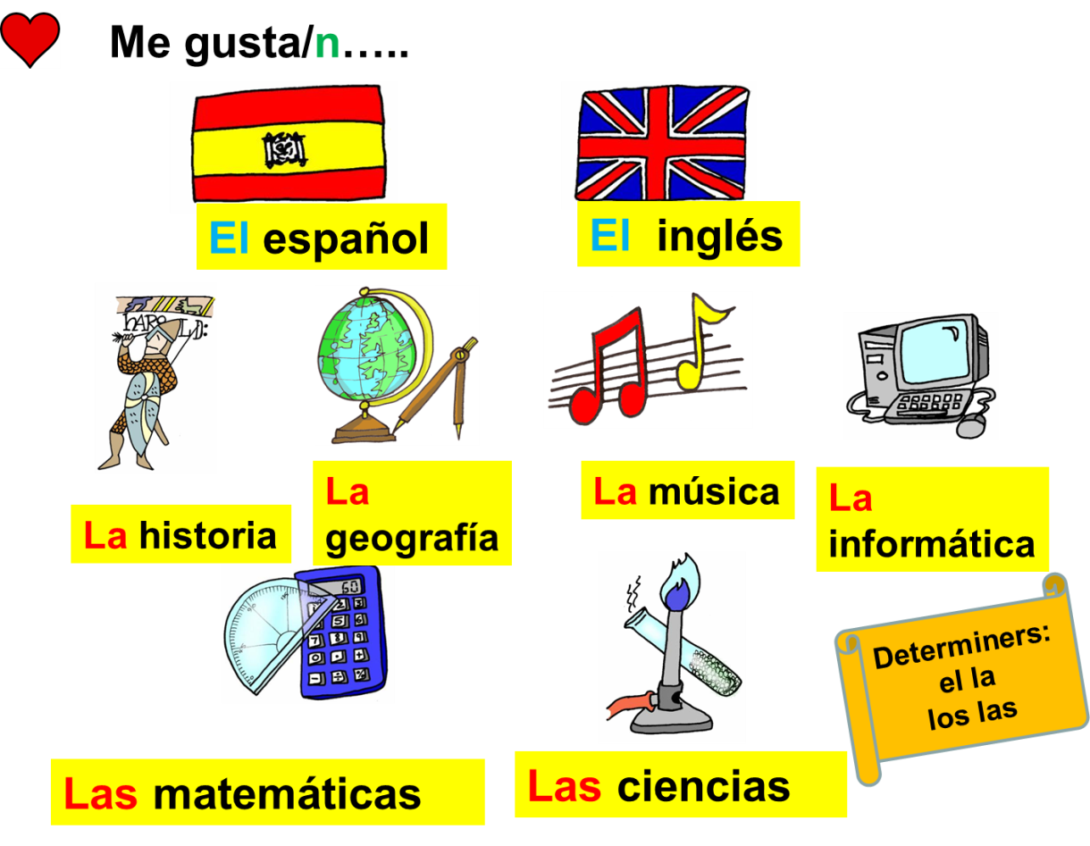
Adivina
?
¿Te gusta/n..?
Si, me gusta/n…
No me gusta/n...
Practise questioning a partner to guess their subject – use the starter bubbles to help you complete the question and the answer. Listen to the example.
puntos
Create a points system for your guessing game.
Notes:
Q&A Speaking activity – guess the subject. 3 guesses – note points on whiteboards

Slide 18
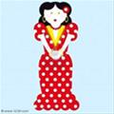

Read the text below. How much do you understand? Click to see the answer.
Hello, my name is Ms Pérez. I love geography. I like English and Spanish put I don’t like Maths. I hate ICT but R.E is interesting.
Hola, me llamo Señorita Pérez. Me encanta la geografía. Me gusta el inglés y el español pero no me gustan las matemáticas. Detesto la tecnología pero la religión es interesante.
Notes:
Whole class reading for understanding.

Slide 19
RESOURCES
Pupil vocab sheet

Slide 20


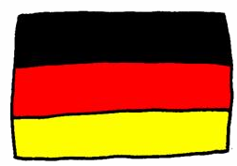
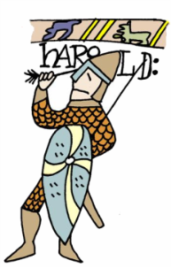



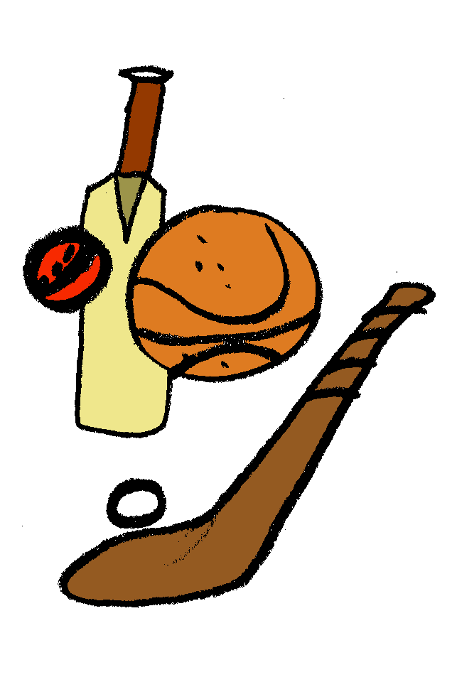


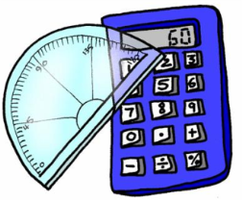
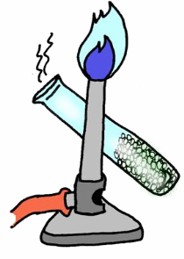
Me encanta…Me gusta…No me gusta…Detesto…
Pupil copy
El español
El inglés
El francés
El alemán
La
tecnología
La
informática
La historia
La
geografía
El teatro
El dibujo
La educación
física
La música
La religión
Las
matemáticas
Las ciencias
Notes:
20
This slide is to recall the new words – most students will now have some of them in their memory.

